Slide 1
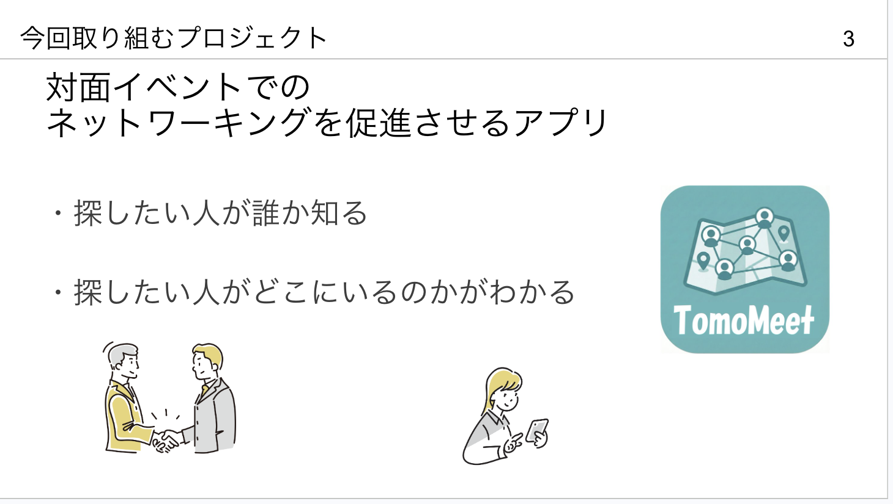
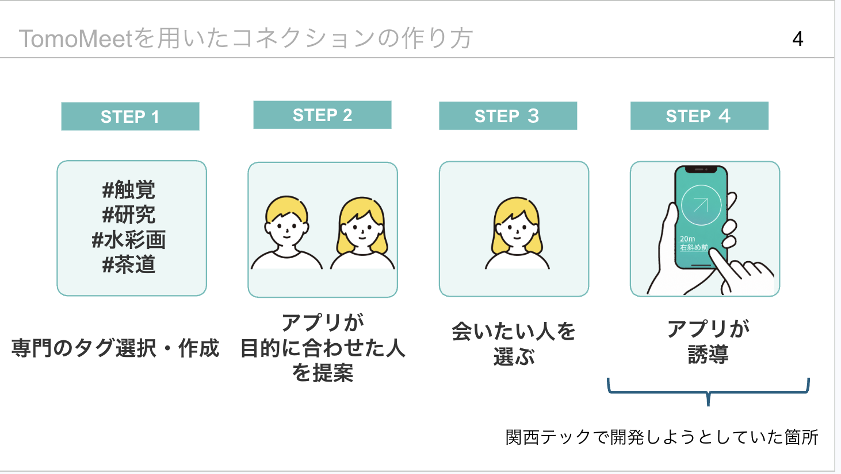
00
前回のおさらい
前回は「探したい人を見つけて、会いに行く」アプリだった
前回 3 枚目：今回取り組むプロジェクト
前回 4 枚目：TomoMeet を用いたコネクションの作り方
今回は対象を街コン・婚活イベントに絞り直した
Notes:
前回のおさらい。前回は、対面イベントでのネットワーキングを促進させるアプリとして TomoMeet を提案した。探したい人が誰か知る、探したい人がどこにいるのかが分かる、の 2 つが柱。使い方は、専門のタグを選ぶ、アプリが目的に合わせた人を提案する、会いたい人を選ぶ、アプリが誘導する、の 4 ステップ。今回は、対象を街コン・婚活イベントに絞り直した。なぜそうしたかを次のスライドから話す。

